Slide 1
У замку Королеви ГЕОМЕТРІЇ
Шевчук Ольга Василівна
Золочівська ЗОШ І-ІІ ступенів

Slide 2
Зображені фігури – жителі цієї країни, тому й називаються
геометричними фігурами.
Шевчук Ольга Василівна
Золочівська ЗОШ І-ІІ ступенів

Slide 3
У Країні Геометрії живе ось такий незвичайний чоловічок. З яких геометричних фігур він складається?
Шевчук Ольга Василівна
Золочівська ЗОШ І-ІІ ступенів

Slide 4
- Чоловічок приніс ось такий малюнок і пропонує показати та назвати лінії.
Шевчук Ольга Василівна
Золочівська ЗОШ І-ІІ ступенів

Slide 5
Незвичайний чоловічок приніс картинки. Назвіть їх.
Чим відрізняються ракети?
Шевчук Ольга Василівна
Золочівська ЗОШ І-ІІ ступенів

Slide 6
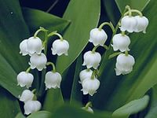
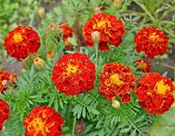
Пограємо в гру
“Що і біля чого знаходиться?”
Кружечок і трикутник – хочуть дізнатись в будинках яких фігур є квіти, а в яких немає.
Назвіть ці квіти.
Шевчук Ольга Василівна
Золочівська ЗОШ І-ІІ ступенів

Slide 7
Викласти на партах п’ятикутник із паличок. Двома паличками розділити його на трикутники.
Шевчук Ольга Василівна
Золочівська ЗОШ І-ІІ ступенів

Slide 8
Перед вами геометричні фігури.
Завдання 1: назвіть їх.
Завдання 2: накресліть в зошит.
Завдання 3: поділіть кожну фігуру на дві частини і назвіть многокутники, які утворилися.
Шевчук Ольга Василівна
Золочівська ЗОШ І-ІІ ступенів

Slide 9
Шевчук Ольга Василівна
Золочівська ЗОШ І-ІІ ступенів

Slide 10
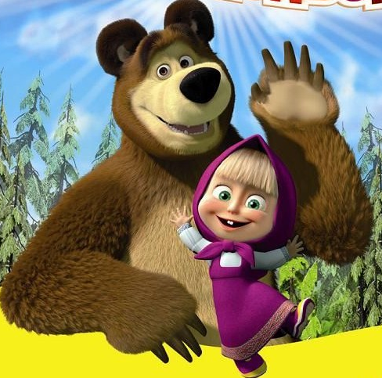
Маша і Ведмідь приготували вам таке завдання: потрібно правильно знайти і записати номери трикутників
Прямокутний -
Рівнобедрений -
тупокутний -
1
4
3
2
5
Гострокутний -
Рівносторонній -
Шевчук Ольга Василівна
Золочівська ЗОШ І-ІІ ступенів

Slide 11
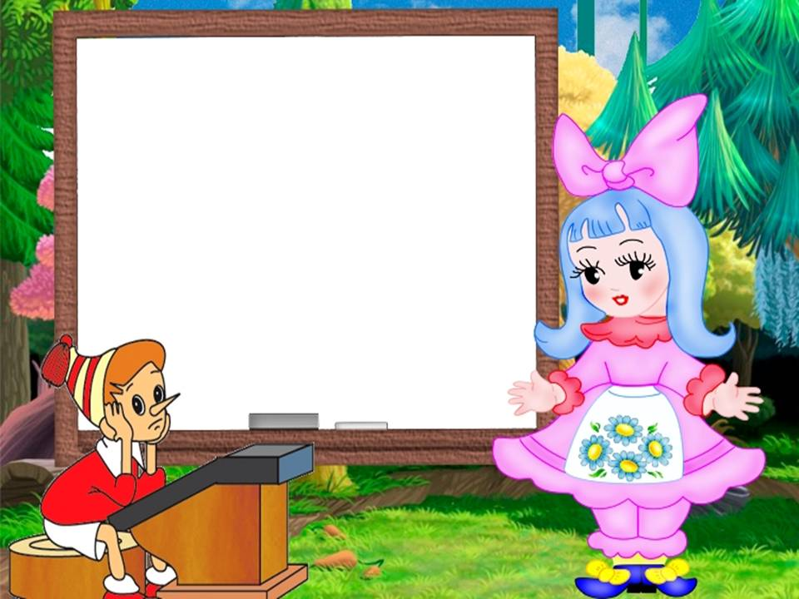
Мальвіна навчає Буратіно і П’єро математики. Кожен із них тримає в руках три різних трикутники. Буратіно має визначити, який із трикутників рівносторонній. Що для цього потрібно йому зробити?
Виміряти сторони всіх трикутників і виміри записати в клітинки
Шевчук Ольга Василівна
Золочівська ЗОШ І-ІІ ступенів

Slide 12
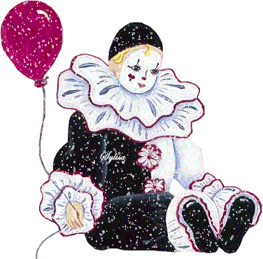
см
см
см
см
см
см
см
см
см

Slide 13
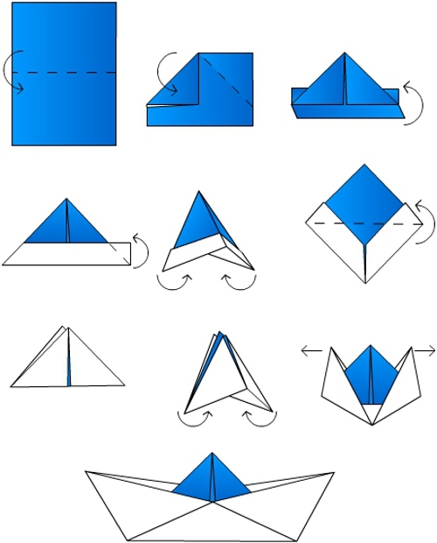
На яку геометричну фігуру схожий аркуш паперу?
Правильно, на прямокутник.
Ваше завдання виготовити з аркуша паперового кораблика згинанням за зразком.
Шевчук Ольга Василівна
Золочівська ЗОШ І-ІІ ступенів

Slide 14
Які геометричні фігури ви впізнали?
- Домалюйте олівцем круги – вікна.
Шевчук Ольга Василівна
Золочівська ЗОШ І-ІІ ступенів

Slide 15
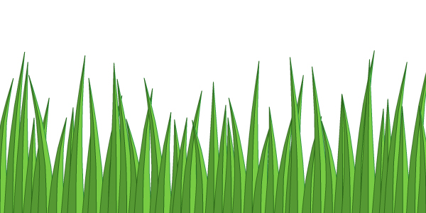
Гра “Архітектори”
З набору геометричних фігур складіть своє “Місто многокутників”
Шевчук Ольга Василівна
Золочівська ЗОШ І-ІІ ступенів

Slide 16
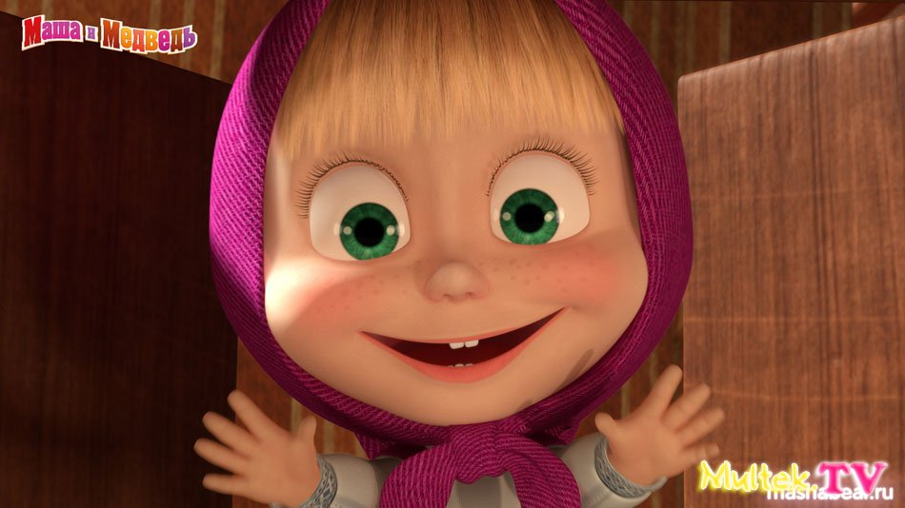
PS.
БАЖАЄМО
ЗАВЖДИ
СОНЯЧНОГО
НАСТРОЮ!!!

